Slide 1
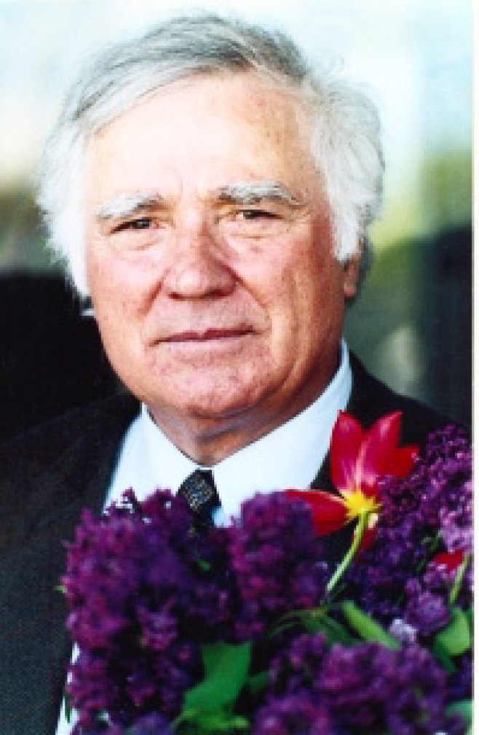
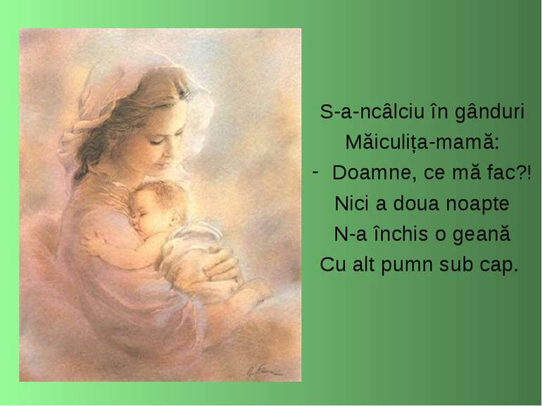
Tema lecţiei:
Spiridon Vangheli „Şalul verde” Semnificaţia titlului. Mesajul de idei şi sentimente
Prof. Maria Iliuţ
Liceul nr.1 din comuna Crasna

Slide 2
Obiective:
1- să identifice modalităţile de exprimare
2- să-şi îmbogăţească vocabularul
3- să recite expresiv secvenţe din baladă
4- să descopere legătura dintre starea sufletească a omului şi elementele naturii
5- să explice semnificaţia titlului

Slide 3
Dicţionar
Ţarină- câmp cultivat, ogor, arătură
Rufe- obiecte de îmbrăcăminte care se poartă direct pe corp
Hogeac- (literar: hogeag) horn
Rugă- rugăminte, imploare
A se încumeta- a îndrăzni, a cuteza; a se bizui, a se încrede în ceva
Tăpşan- loc neted şi uşor înclinat de pe coasta unui deal sau a unui munte; pantă, povârniş
A dormi buştean- a dormi adânc
Hârtop- adâncitură, groapă pe un drum
Morman- grămadă

Slide 4
Folosiţi-vă cunoştinţele
Indicaţi forma literară a cuvintelor
în braţă –
numa –
adăuzi –
nant –
baietul -
Găsiţi antonimele cuvintelor
aţâţă –
târziu –
deasupra –
departe –
întristaţi -

Slide 5
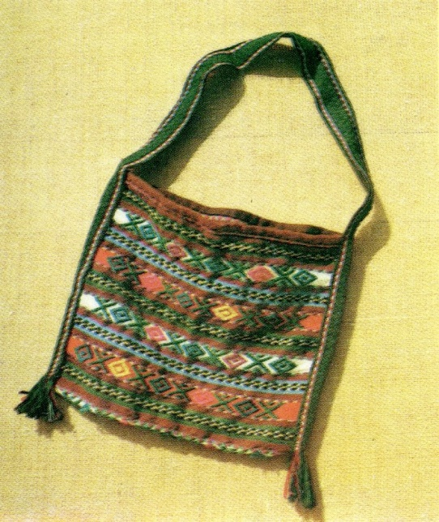
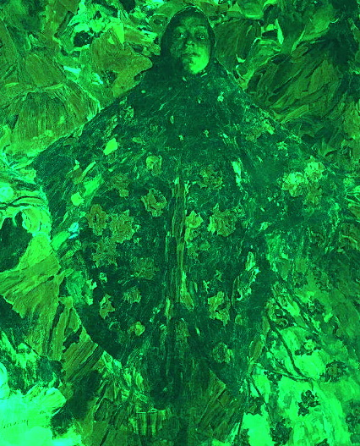

Exprimaţi-vă parerea
Redaţi pe scurt subiectul baladei
Redaţi printr-un enunţ subiectul baladei
Care este tema acestei balade
Ce simbolizează expresia “traista cu zile”
Ce s-a întâmplat cu zilele mamei?
Ce simbolizează şalul verde?

Slide 6

Printr-un cuvânt descrieţi chipul drag al mamei

Slide 7
Succesiunea întâmplărilor
Structuraţi textul baladei în mai multe părţi şi încercaţi să daţi un titlu pentru fiecare parte

Slide 8
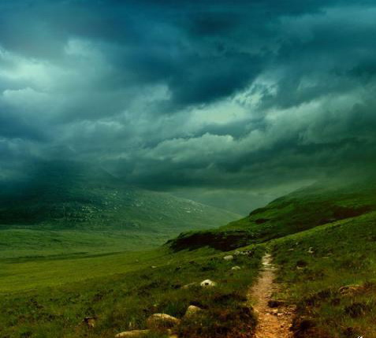


Jocul didactic microfonul
Exprimaţi-vă părerea
Ce simbolizează
a) Ţara Pelinului, Ţara Norilor
b) Împărăţia Soarelui

Slide 9
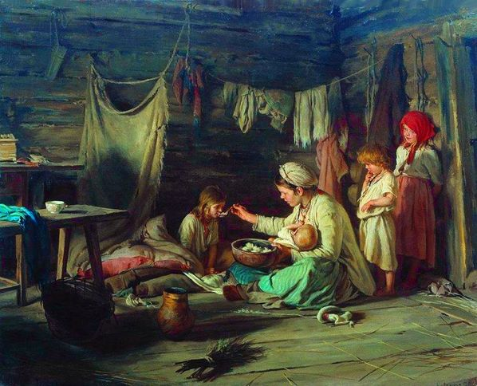
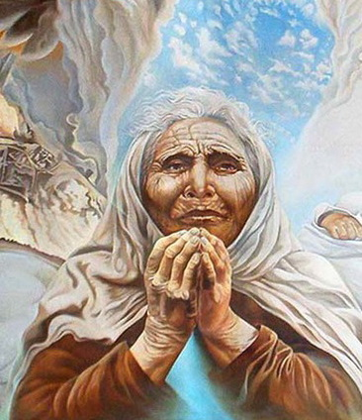
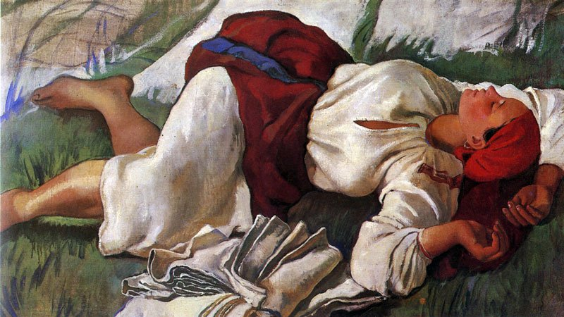
Realizaţi portretul mamei în două ipostaze
I Pesimştii II Optimiştii
Până a pornit la drum La întoarcerea acasă

Slide 10
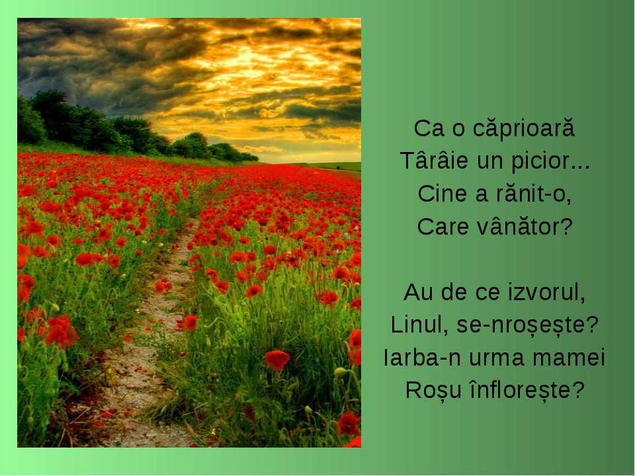
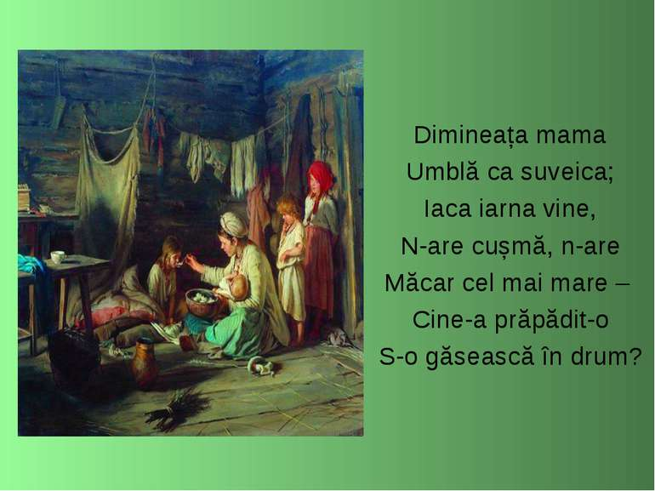
Exprimaţi-vă părerea
Ce sentimente va trezit studierea baladei
“Şalul verde”?

Slide 11

Temă pentru acasă
Realizaţi o compunere
„Chipul drag al mamei”

